Slide 1
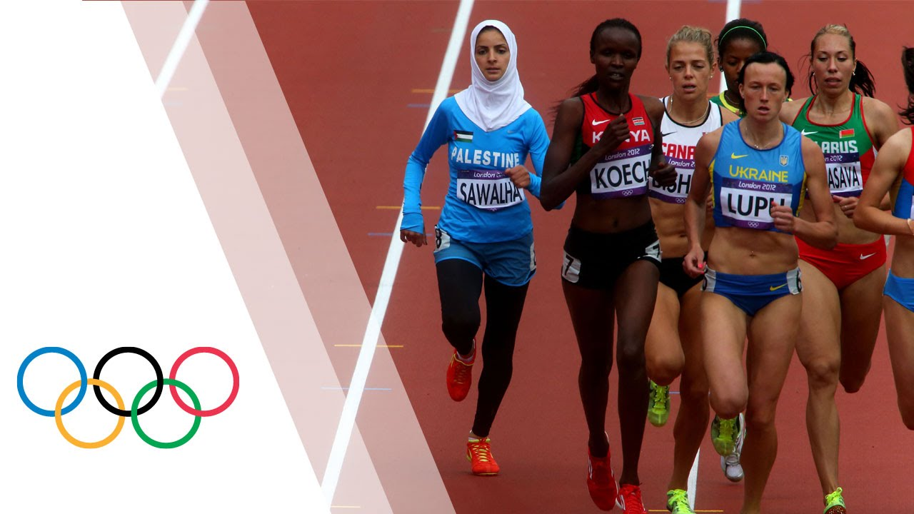
Kadın ve Spor Giriş 2
Dr. Burcu ERTAŞ DÖLEK

Slide 2
Modern olimpiyatların 1900'lü yıllardan itibaren kadın yarışmacıları vardı, ancak kadınlar ilk önce erkeklerden çok daha az sayıda etkinliğe katıldı.
Kadınlar ilk olarak 1900'de Paris'teki Olimpiyat Oyunlarında ortaya çıktılar. O yıl, 22 kadın tenis, yelken, kroket, binicilik ve golf yarışında yarıştı. Paris 1914'te IOC-Kongresi'nde bir kadın madalyası resmi olarak erkeklerinki ile aynı ağırlığa sahipti.

Slide 3
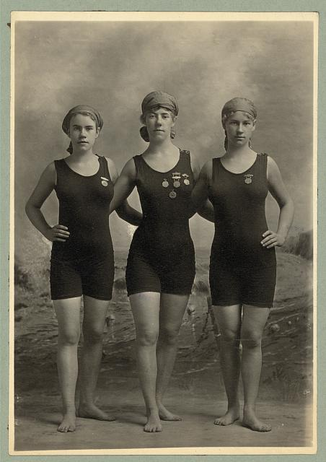
1920, Yüzme yarışmaları
Madalyalı kadın yüzücüler

Slide 4
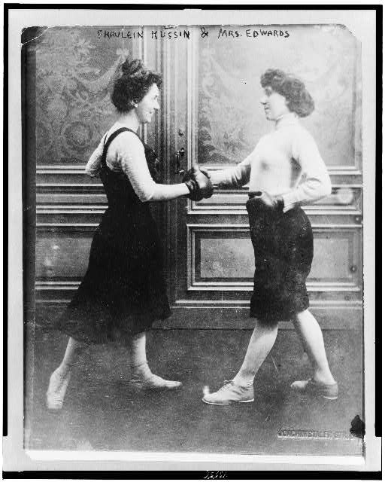
Kussinn ve Edwards boksu, 1912, Boks

Slide 5
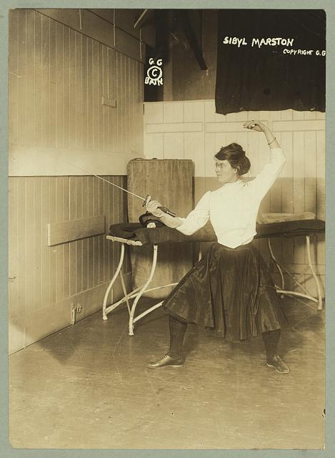
Sibyl Marston, Eskrim

Slide 6
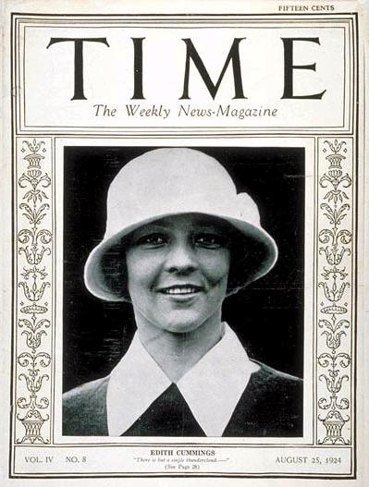
Edith Cummings, kadın spor tarihinin önemli bir adımı olan Time dergisinin kapağında çıkan ilk kadın atlet.

Slide 7
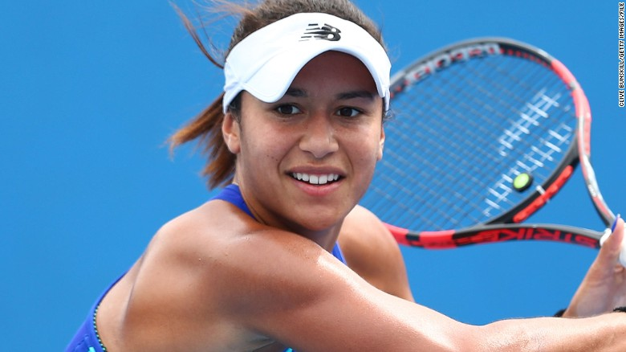
Heather Watson ve Fu Yuanhui, her ikisi de kadın sporundaki son tabulardan birini kırdı.
Watson, 2015'te bir tenis maçında kendini değerlendirdiğinde; kötü performansının menstruasyonundan kaynaklandığını açıkladı.Daha Sonra Rio de Janeiro'daki Olimpiyatlarda Yuanhui aynı açıklamayı yaptı.

Slide 8
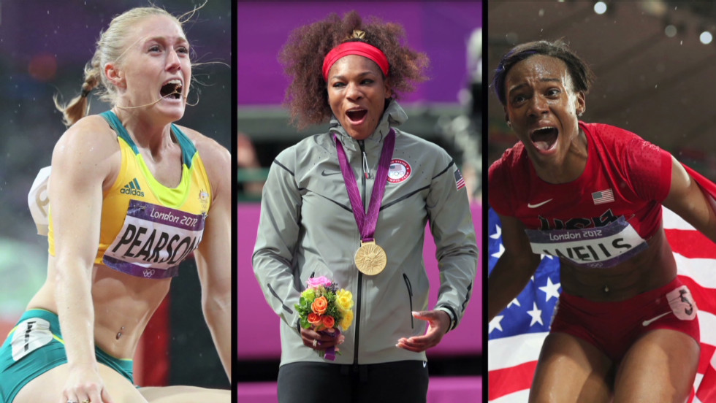
İlk kez rugby Rio'da 2016 Yaz Olimpiyatları'nda
2012 Londra Olimpiyatları, kadınların her spor dalında yarıştığı ilk oyunlardı.

